Slide 1

UNIVERSIDAD AUTÓNOMA DEL ESTADO DE MÉXICO
FACULTAD DE MEDICINA
PLAN DE ESTUDIOS DE LA
LICENCIATURA DE MÉDICO CIRUJANO
UNIDAD DE APRENDIZAJE
EDUCACIÓN PARA LA SALUD
TEMA
“MODELO DE LA HISTORIA NATURAL DE LA ENFERMEDAD”
SEMESTRE: FEBRERO- AGOSTO 2018
No. CRÉDITOS: 7
PRESENTA: DRA. EN C. ED. CLEMENTINA JIMÉNEZ GARCÉS

Slide 2
Guion Explicativo
El presente material didáctico corresponde a la unidad de aprendizaje de Educación para la Salud del Plan de Estudios de la Licenciatura de Médico Cirujano, es de carácter optativo con orientación comunitaria y se imparte a alumnos que elijan cursar esta unidad de aprendizaje, desde el 1° hasta el 10° semestre.
El material didáctico que se presenta es de sólo visión proyectable, que consta de 31diapositivas.
Es material didáctico de apoyo para el logro de los objetivos del tema “ Historia Natural de la enfermedad.” incluido en la unidad III. Que lleva el mismo título “ Historia Natural de la Enfermedad”.

Slide 3

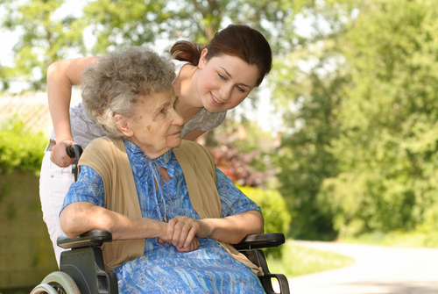
MODELO DE LA HISTORIA NATURAL Y SOCIAL DEL PROCESO SALUD-ENFERMEDAD

Slide 4
Aplicaciones Modelo de la historia natural y social de la salud enfermedad
Un modelo que explica en forma sintetizada la interrelación entre la salud y la enfermedad
Los fenómenos ocurridos desde que el hombre aparentemente sano se expone al riesgo, hasta que lo sufre y tiene manifestaciones clínicas, pudiendo estas curarse, hacerse crónicas, producir invalidez o muerte.

Slide 5
Aplicaciones del modelo
3. Sistematiza el proceso enseñanza- aprendizaje
4. Sistematiza el proceso de investigación
5. Considera al ser humano integralmente
6. Maneja la interacción entre huésped, agente y medio

Slide 6
Aplicaciones del Modelo
Permite al médico establecer en que etapa de la enfermedad ocurre cada alteración
Facilita la acción preventiva porque anticipa riesgos
Sirve de parámetro para programar y evaluar la atención médica

Slide 7
ELEMENTOS BÀSICOS
DEL M. H. N. S. P. S-E.
Triada ecológica
Binomio susceptibilidad-resistencia
Riesgo
Periòdo o no patogénico (prepatogénico)
Periòdo patogénico

Slide 8
TRIADA ECOLÓGICA
Agente
Medio
Huésped

Slide 9
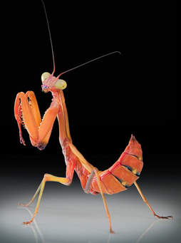
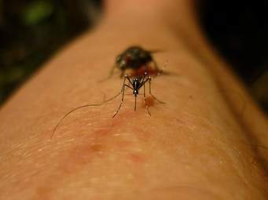
Agente
Elemento, sustancia o fuerza animada o inanimada que constituye una causa (necesaria per no suficiente) para iniciar el proceso de enfermedad en condiciones ambientales y sociales propicios.

Slide 10
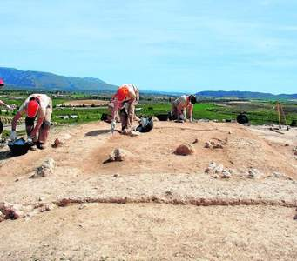
HUESPED
Es el ser humano susceptible o resistente a un agente que entrando en contacto con él y en condiciones ambientales propicias inicia un proceso de enfermedad
(o solo corre el riesgo de sufrirla)

Slide 11
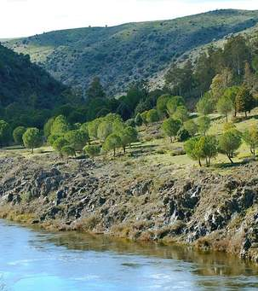
Medio ambiente
Conjunto de condiciones e influencias externas aportadas por
LA NATURALEZA:
Físicos: temperatura, º de humedad, lluvias, vientos..)
Biológicos: flora y fauna
CREADAS POR EL HOMBRE :
Modos de producción
Nivel académico
Cultura
Dinámica poblacional
Servicios

Slide 12
Binomio susceptibilidad-resistencia
Susceptibilidad falta de capacidad de defesa del organismo al contacto con el agente
Resistencia mecanismos de defensa que posee el organismo para defenderse del agente

Slide 13
Elementos involucrados en B.S.R.
Intervienen negativa o positivamente
CAUSAS PREDISPONENTES:
Biotipo
Raza
Edad
Sexo
CAUSAS COADYUVANTES:
Estatus social
Nutrición
Antecedentes patológicos
Ocupación
costumbres

Slide 14
Riesgo
Probabilidad estadística, que se obtienen mediante la tasa considerada como la medida relativa o proporcional, resultado de censos, encuestas, estudios de caso, etc.

Slide 15
Dinámica poblacional
Indicadores de riesgo
Demográficos
Socioeconómicos
Indicadores de salud
Culturales
-individuales
- colectivos
Mortalidad, morbilidad, natalidad, calidad de vida

Slide 16
Periodo prepatogénico
Es el estado de aparente estado de salud en el que el binomio susceptibilidad-resistencia del hombre obtiene un resultado positivo (defensa reforzada por medidas de prevención primaria) o negativo y desarrollar la enfermedad como tal (periodo patogénico)
NOTA:
Medidas Primarias- campañas masivas de detección
Secundarias - diagnóstico y tratamiento
Terc- rehabilitación

Slide 17
Periodo patogénico
Es la evaluación de la enfermedad en el hombre, resultante de la interacción entre es binomio S-R, las condiciones ambientales y los agentes potenciales con posibilidad de recaída, complicidad, cronicidad, invalidez o muerte.
Esta evaluación puede ser interferida por prevención secundaria o terciaria.

Slide 18
Etapas del periodo patogénico
Patogénesis o enfermedad temprana
Enfermedad crónica o complicada
Incapacidad o Invalidez
Muerte

Slide 19
1ª etapa: patogénesis temprana
Es la presentación franca de signos y síntomas de enfermedad, que se acompaña de cambios tisulares, bioquímicos y fisiológicos detectables por auxiliares de diagnostico y pueden evolucionar hacia la remisión, recaída, cronicidad, invalidez o muerte
En esta etapa pueden ser interferidos por la prevención secundaria

Slide 20
2ª etapa: enfermedad crónica
Periodo patogénico en el que pueden agregarse otros padecimientos y agravar el cuadro.
La evolución de este proceso depende de los riesgos al que el individuo esta expuesto:
Estrato social
Recursos biopsicosociales
Atención medica
Puede ser combatida por la prevención secundaria (diagnostico precoz y tratamiento adecuado)

Slide 21
3ª etapa: invalidez
Se presentan lesiones orgánicas o funcionales producida por un defecto y a su vez daños o secuelas que pueden predisponer enfermedades secundarias que desencadenen la muerte
El proceso puede ser interferido por la intervención terciaria específicamente por la rehabilitación

Slide 22
4ª etapa: muerte
Es la máxima expresión de susceptibilidad del huésped ante el medio y los agentes, dado que ha cesado todo mecanismo de resistencia

Slide 23
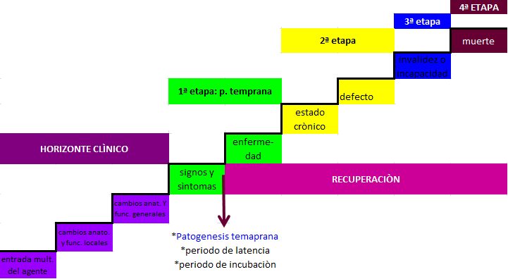
Periodo prepatogènico |  | Periodo patogénico
AGENTE: -Bilógico -Físico -Químico HUESPED: -herencia -edad -sexo MEDIO: -socioeconómico -cultural -ecológico
Prevención primaria |  | prevención secundaria | Prevención terciaria
Promoción de la salud | Protección específica | Diagnóstico precoz y tratamiento oportuno | Limitación del daño | rehabilitación
*Atención médica *cuidado en la relación sexual *planificación familiar *instrucción nutricional *control de fauna nociva *promoción del crecimiento y desarrollo del niño *protección materno-infantil | *programa educación para la salud *dieta equilibrada *higiene de los alimentos *ejercicio físico *evitar exposición a factores alérgicos *control epidemiológico de enfermedades transmisibles o no. | *atención médica oportuna *auxiliares de diagnostico y tratamiento *cursos de capacitación médica *programa detección de temprana de enfermedades *enfoques pedagógicos en escuelas de medicina | *prevención de secuelas *uso de recursos médicos para evitar el avance de la enfermedad *educación higiénica a médicos y familias | *recuperación funcional muscular *terapia ocupacional *educación de la sociedad para aceptación de discapacitados *protección estatal para discapacitados
1º nivel | 2º nivel | 3º nivel | 4º nivel | 5º nivel
estìmulos

Slide 24
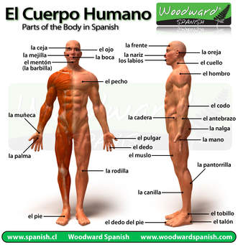
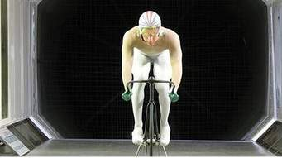
Conceptos de salud
Estado de completo bienestar físico, mental y social y no sólo ausencia de enfermedad. (OMS)
Estado del ser orgánico que ejerce normalmente todas las funciones (definición clínica

Slide 25
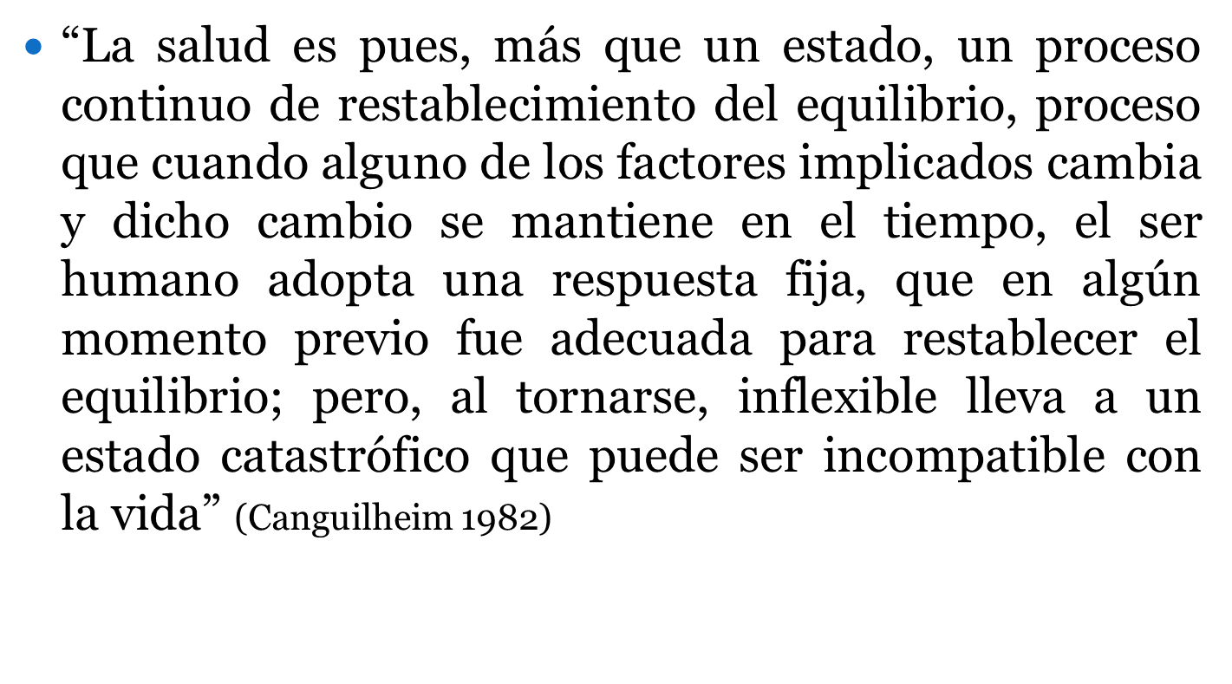

Concepto de Salud

Slide 26
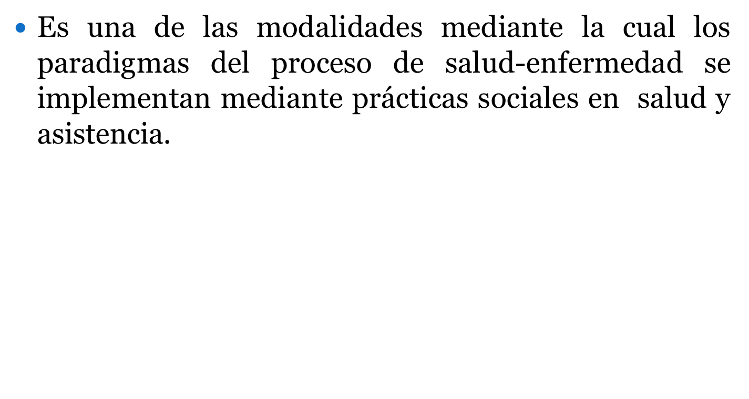
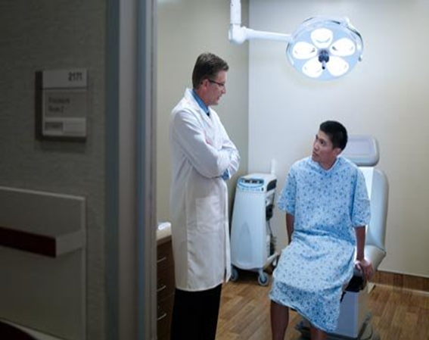
La aplicación del modelo de la historia natural de la enfermedad

Slide 27
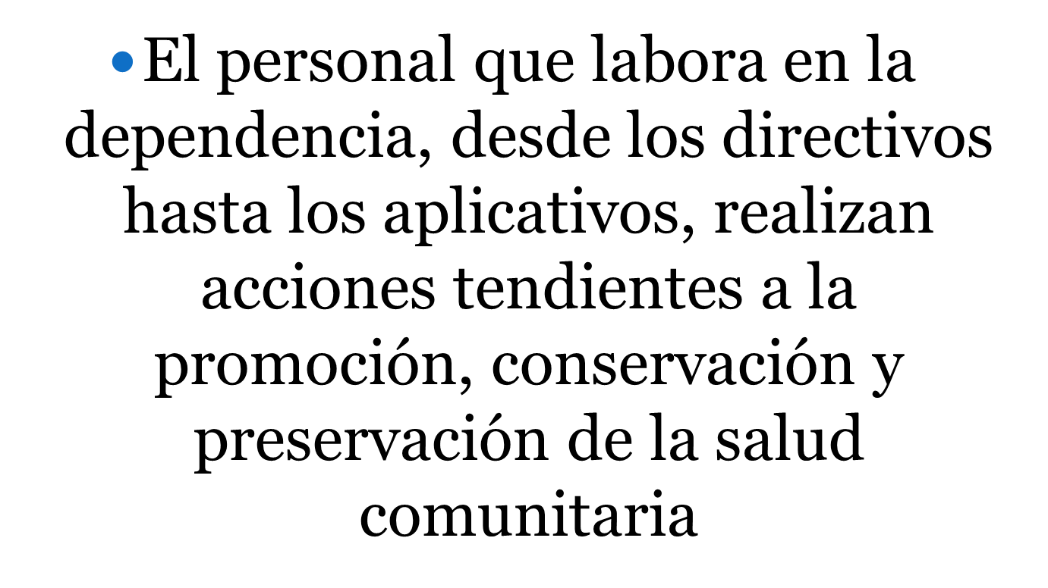
Medidas de preservación de la salud

Slide 28
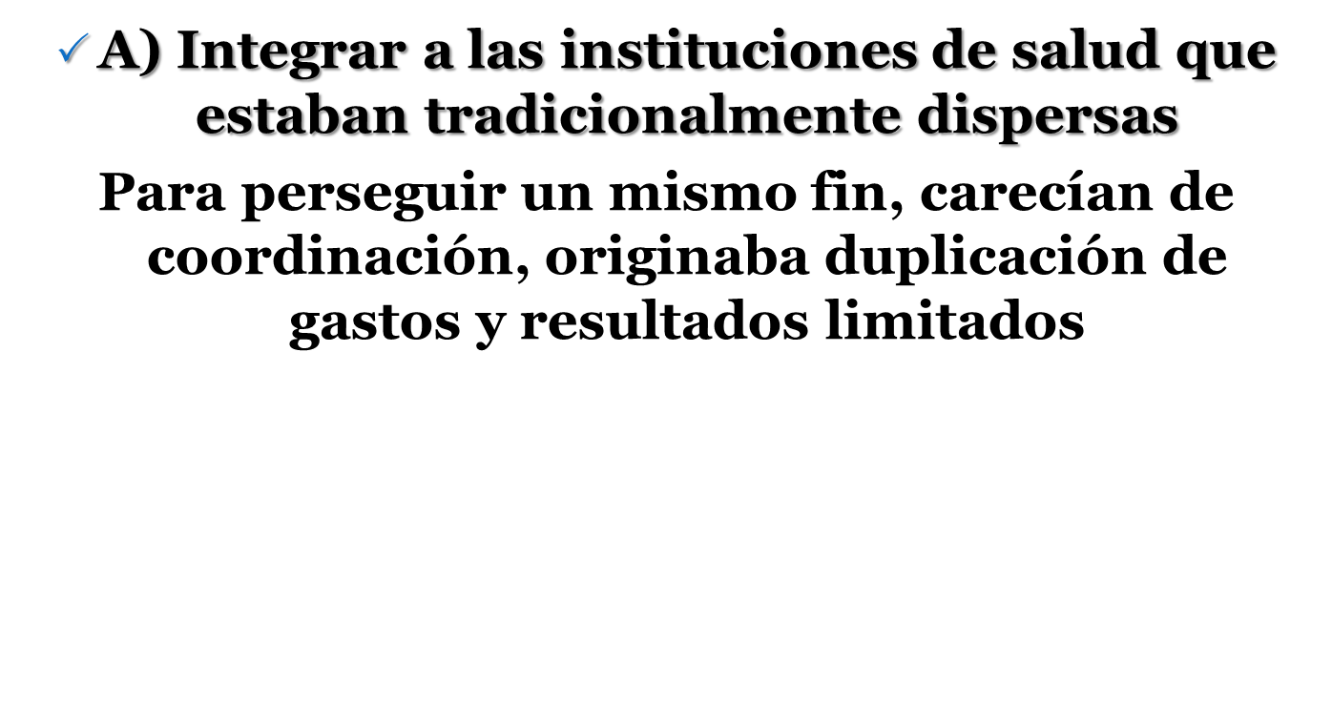
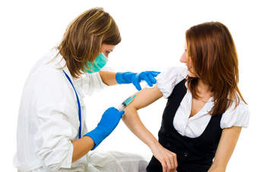
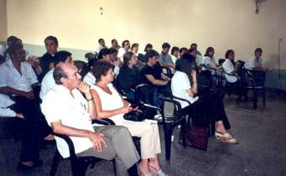
Objetivos del sector salud

Slide 29
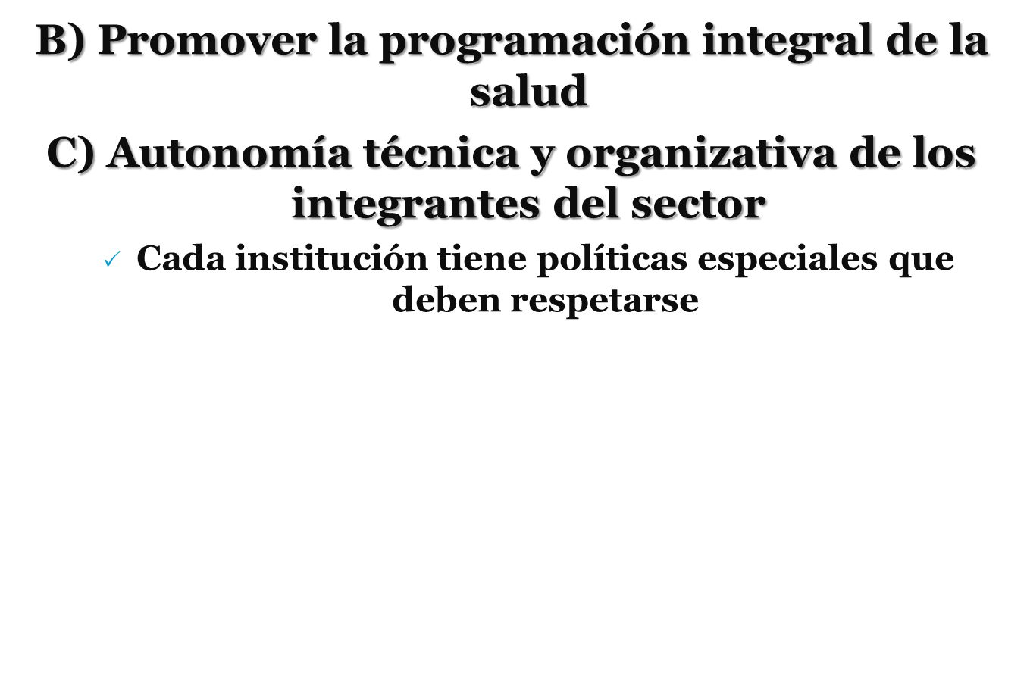
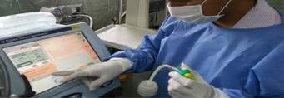
Objetivos del sector salud

Slide 30
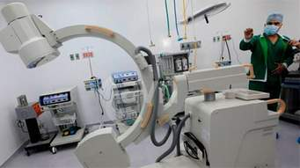
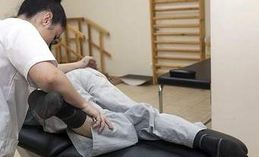
Objetivos del sector salud
D) Concertar e inducir a los sectores social y privado
La salud es un derecho pero también una obligación de todos
E) infraestructura necesaria

Slide 31

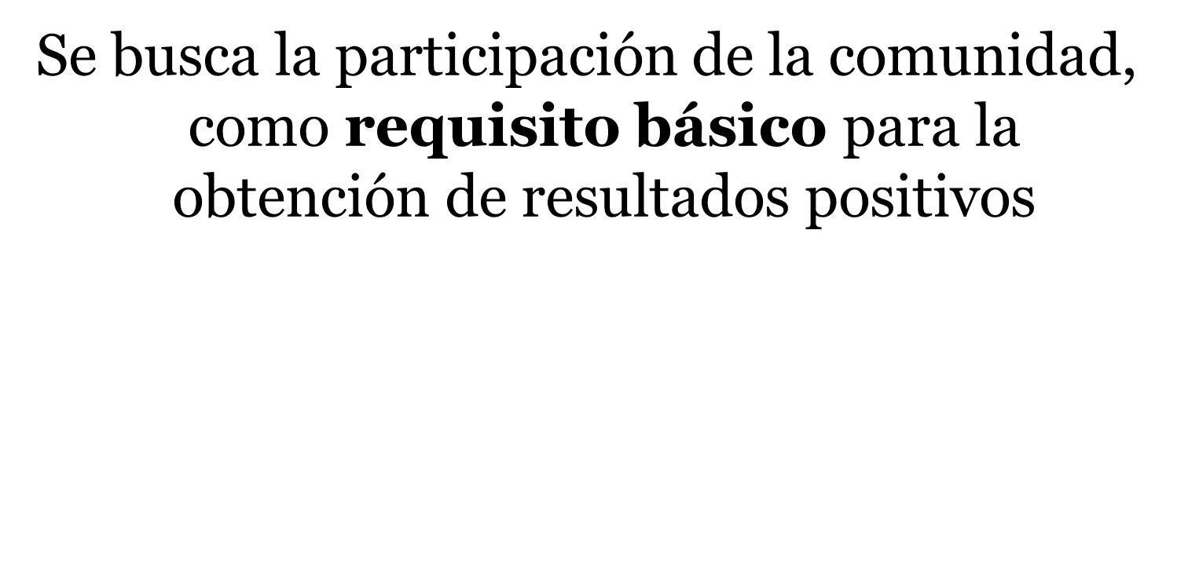
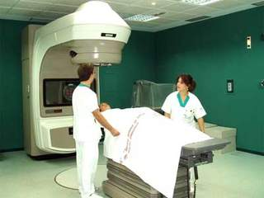
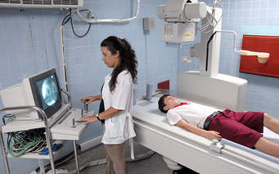
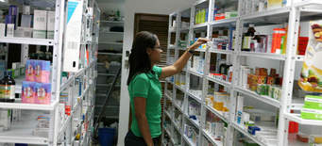

Slide 32
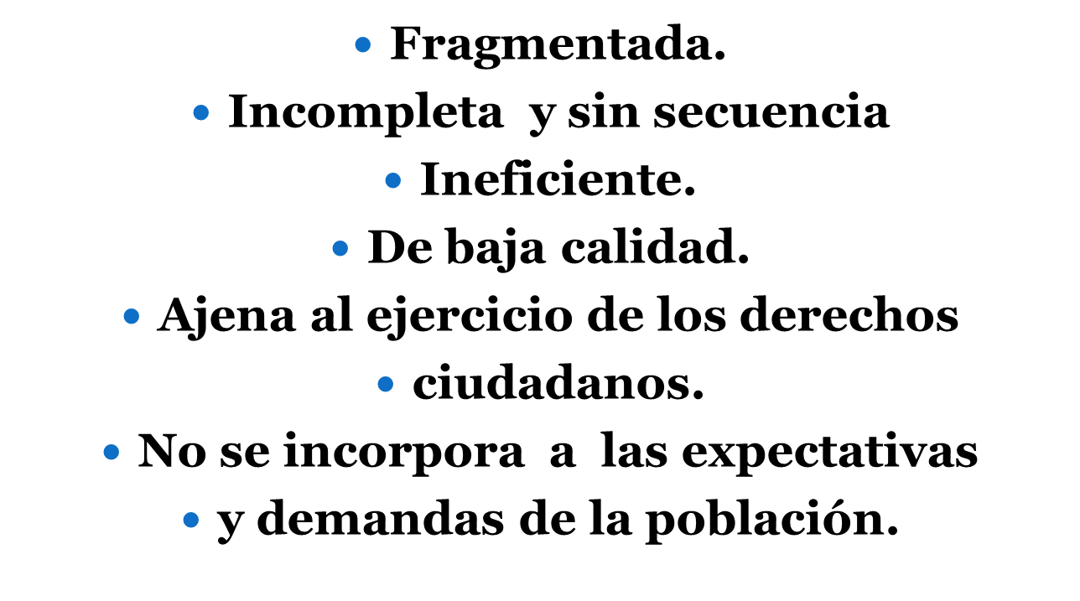
La salud se complica cuando es:

Slide 33
BOBLIOGRAFÍA
Álvarez Alva R. Educación para la salud. El Manual Moderno 2002
Álvarez Alva r R. Salud Pública y Medicina Preventiva El Manual Moderno 2002
Frías Ozuna. Salud Pública y Educación para la Salud Masson 2000
Kroeger a. y Luna R. Atención Primaria de Salud. OPS 2ª edic. 1992
Miller Benjamín F: Salud Individual y Colectiva: el hombre y la sociedad actual. capitulo xviii interamericana 1993
Modulos Epidemiológicos de principios de epidemiológía para el control de enfermedades ops 2° edic 2012

